Slide 1

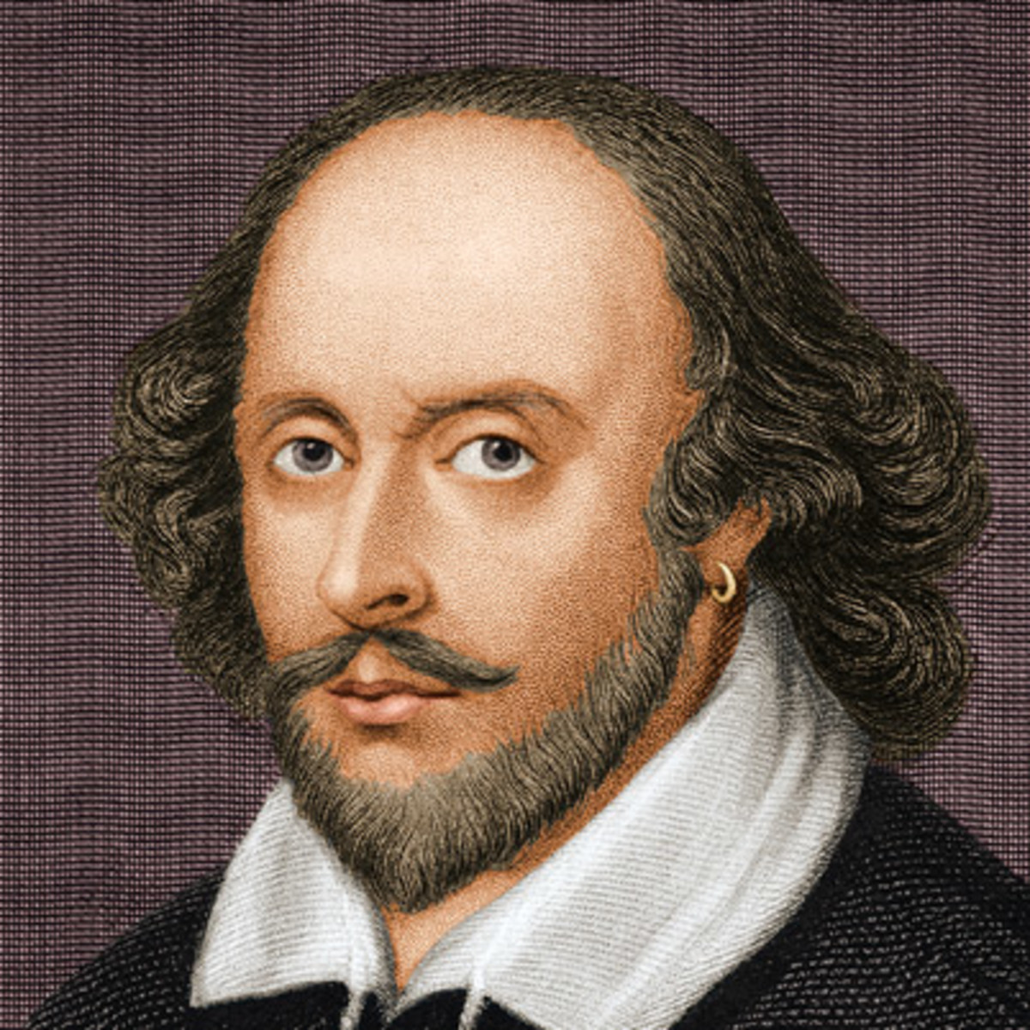
William Shakespeare
Vypracovala: Maruška Papcunová

Slide 2
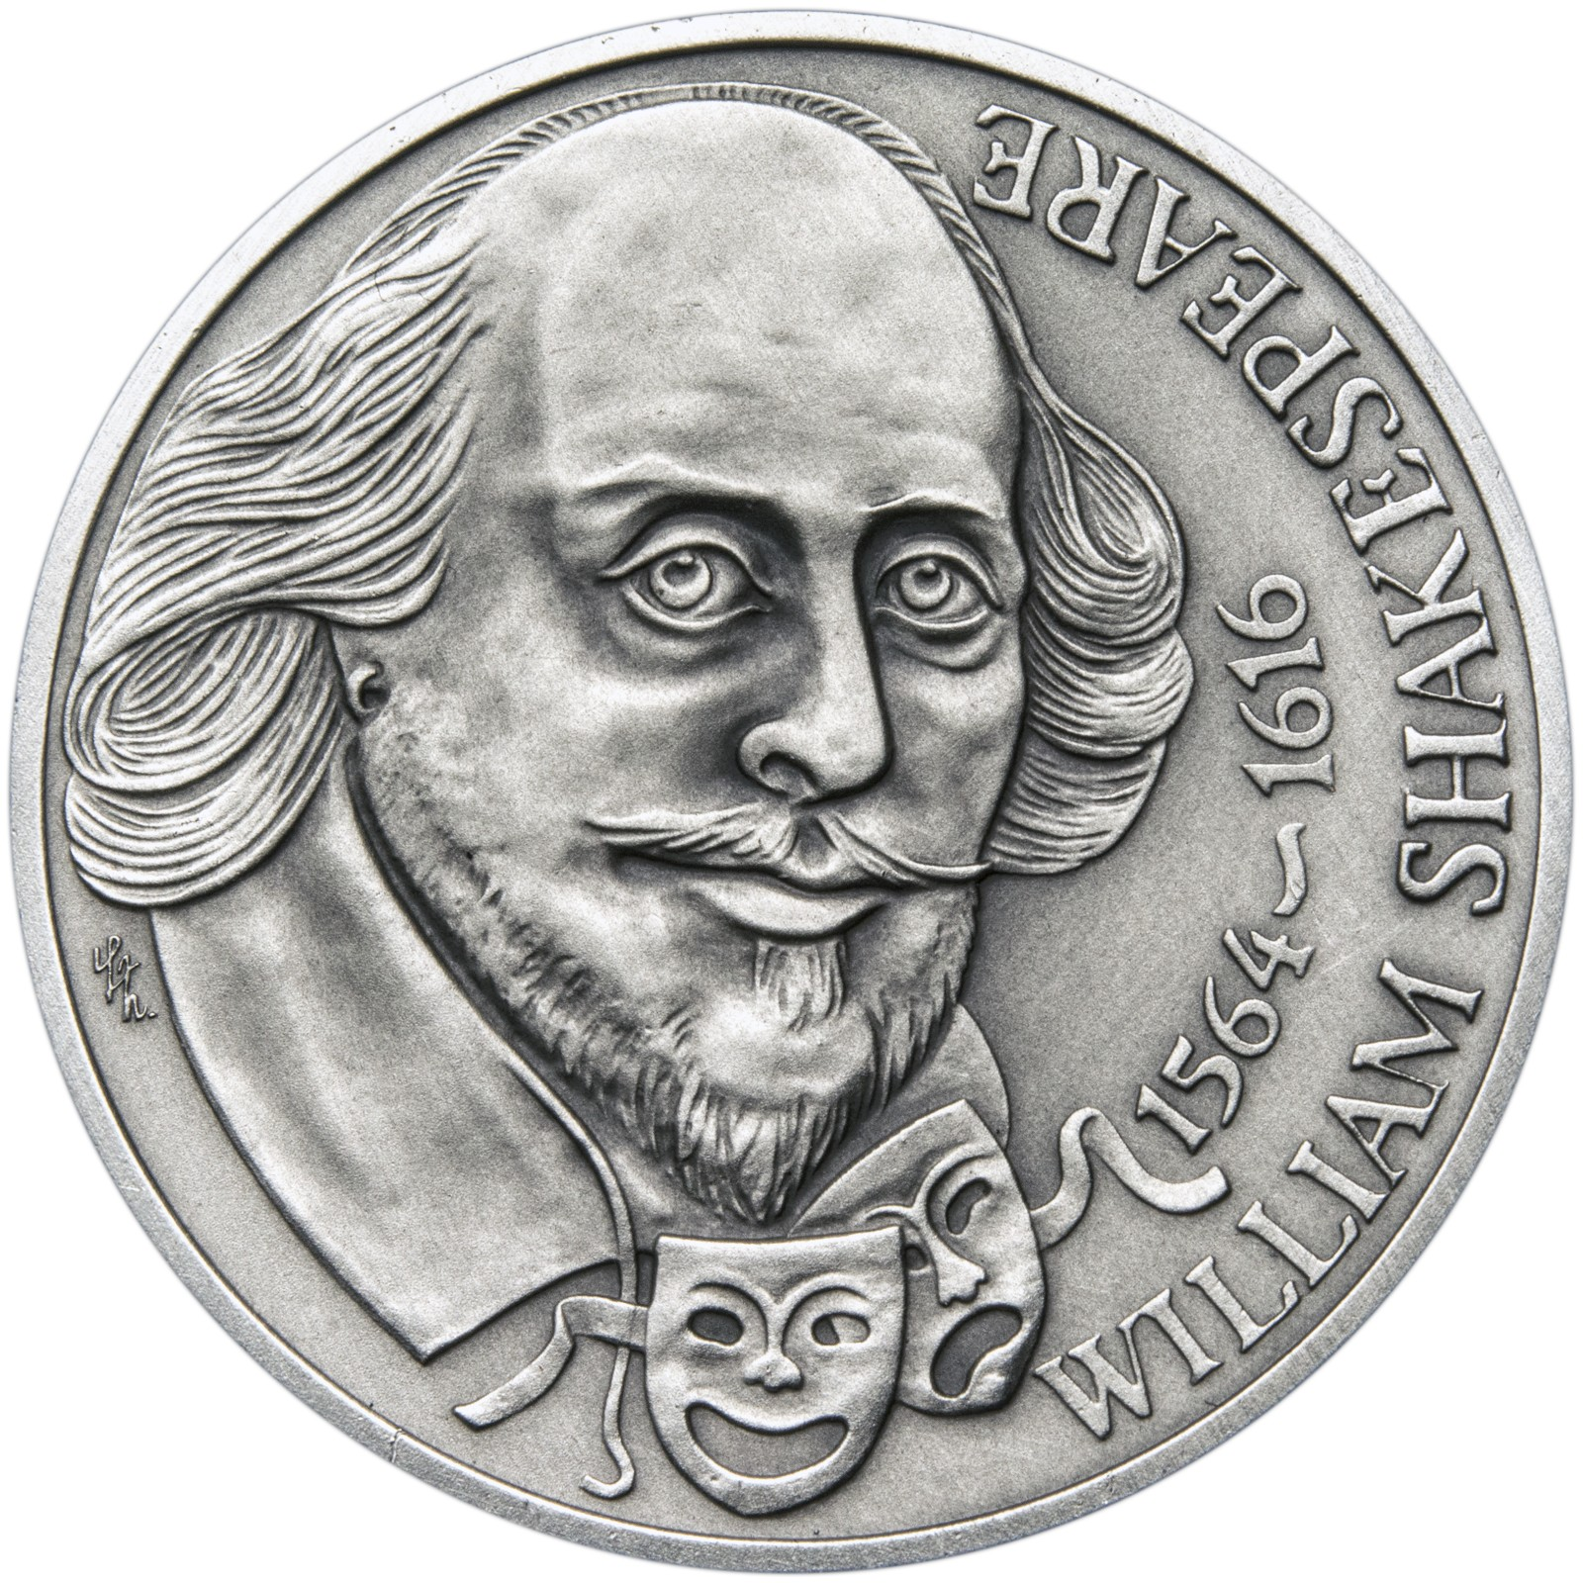
Obsah:
Život
Tvorba
Bibliografia

Slide 3
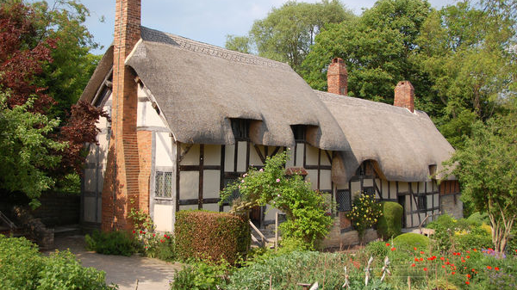
Život
William Shakespeare sa narodil ako tretie z ôsmich detí
Jeho otec bol v Stratforde považovaný za významného muža
Shakespeare pravdepodobne navštevoval Gymnázium Eduarda VI. v Stratforde
Ako osemnásťročný sa oženil s Anne Hathawayovou
Anne bola dcérou farmára zo Shothery a svadba sa konala neobvykle rýchlo
V roku 1583 sa im narodila dcéra Susanna (pokrstená 27. mája) a v roku 1585 prišli na svet dvojčatá Hamnet a Judith
Shakespearov jediný syn, ktorého meno pripomína aj jedna z jeho najslávnejších hier, Hamlet, však zomrel v mladom veku

Slide 4
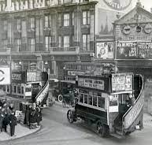
Shakespeare sa rozhodol odísť zo Stratfordu do Londýna
členom jednej z dvoch najznámejších divadelných skupín v Londýne
Zachovalo sa 18 divadelných hier
Dnešné súborné vydania jeho hier obsahujú 37 až 39 dramatických textov
Okrem toho sa venoval písaniu poém a sonetov
Sonety sú čiastočne adresované tajomnej žene, tzv. čiernej dáme a čiastočne neznámemu mužovi.
po menej úspešnej kariére herca sa stal populárnym autorom dramatických textov

Slide 5
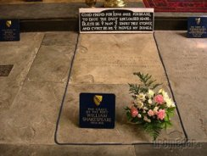
Posledné roky svojho života Shakespeare strávil v rodnom Stratforde
Zomrel vo veku 52 rokov, 23. apríla v roku 1616
Jeho kolegovia herci a dramatici z Londýna sedem rokov po jeho smrti (1623) publikovali vyše 900-stranové súborné vydanie jeho hier (36 hier)
Vďaka súbornému vydaniu z roku 1623 sa jeho dielo zachovalo do dnešných čias
Shakespeare je pochovaný pred oltárom kostola Holy Trinity Church v mestečku Stratford-upon-Avon
Na stene neďaleko Shakespearovho hrobu je umiestnená jeho busta
Vraví sa, že Shakespeare si sám napísal i epitaf na svoj pomník:
"Drahý priateľu, pre Kristove rany, nevykop
nikdy piesok, ktorý skrýva tento hrob.
Kto tento hrob zachová, nech Boh ho omilostí,
a nech je preklínaný, kto pohne moje kosti."

Slide 6
Tvorba:
Množstvo Shakespearových hier sa všeobecne považuje za jedny z najlepších hier v anglickom jazyku a západnej literatúry
Písal najmä tragédie, historické hry, komédie a romance, ktoré boli preložené do takmer všetkých svetových jazykov.

Slide 7

Shakespearove hry sa zvyčajne rozdeľujú do troch hlavných období:
Kliknutím zadajte text
rané obdobie – ranné komédie a historické hry (napr. „Komédia omylov", „Skrotenie zlej ženy" alebo „Henrich IV.", časť 1.)
stredné obdobie – zahŕňa jeho najznámejšie tragédie: „Othello", „Rómeo a Júlia", „Macbeth", „Hamlet" a „Kráľ Lear"
neskoré obdobie – napr. „Zimná rozprávka" a „Búrka".

Slide 8
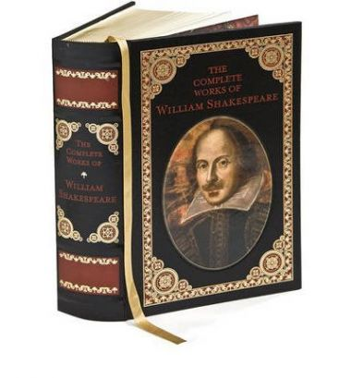
Bibliografia:
Komédie:
Historické hry:
Dvaja šľachtici veronskí (The Two Gentlemen of Verona)
Veselé panie windsorské (The Merry Wives of Windsor)
Oko za oko (Measure for Measure)
Komédia omylov (The Comedy of Errors)
Mnoho kriku pre nič (Much Ado About Nothing)
Márna lásky snaha (Love's Labour's Lost)
Sen noci svätojánskej (A Midsummer Night's Dream)
Kráľ Ján (King John)
Richard II. (Richard II)
Henrich IV., prvý diel (Henry IV, part 1)
Henrich IV., druhý diel (Henry IV, part 2)
Henrich V. (Henry V)

Slide 9
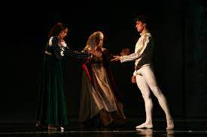
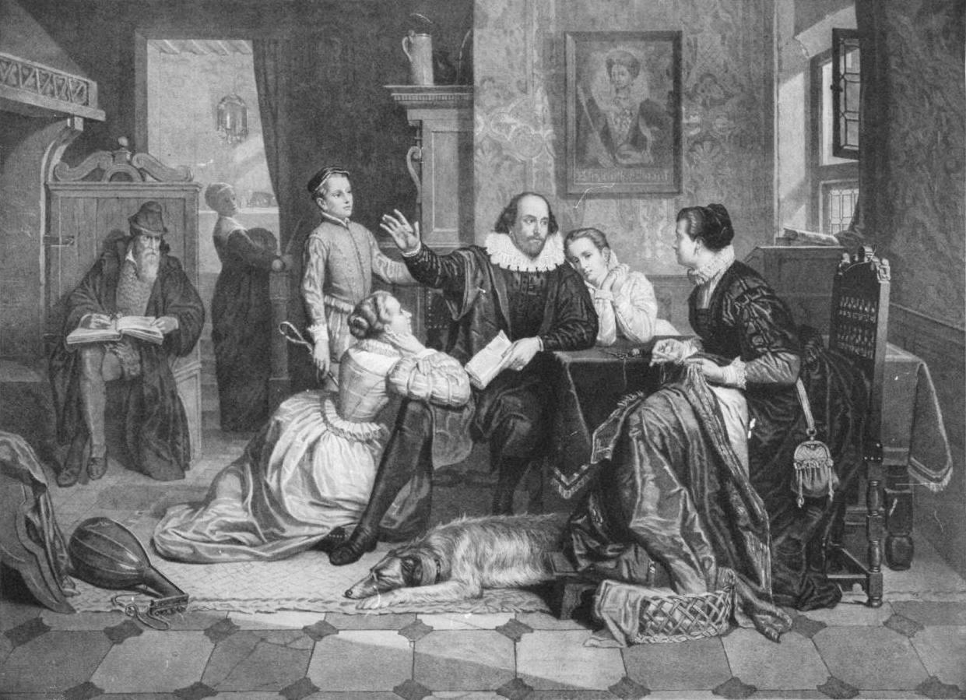
Tragédie:
Hry: Búrka (The Tempest)
Cymbelin (Cymbeline)
Zimná rozprávka (The Winter's Tale)
Perikles, kráľ tyrský (Pericles, King of Tyre)
Dvaja vznešení príbuzní (Two Noble Kinsmen)
Básne:
Sonety
Venuša a Adonis
Znásilnenie Lukrécie
Fénix a hrdlička
Rómeo a Júlia (Romeo and Juliet)
Timon Aténsky (Timon of Athens)
Julius Caesar (Julius Caesar)
Macbeth (Macbeth)
Hamlet (Hamlet)
Kráľ Lear (King Lear)
Othello (Othello)
Antonius a Kleopatra (Antony and Cleopatra)

Slide 10
Zdroje:
Zdroj: https://citaty-slavnych.sk/autori/william-shakespeare/citaty-o-jedlu/
https://sk.wikipedia.org/wiki/William_Shakespeare

Slide 11
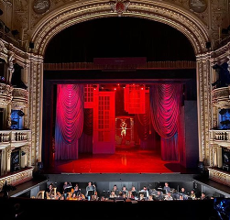
Ďakujem za pozornosť!
„Svet je veľké javisko, na ktorom každý hrá svoju úlohu.“ — William Shakespeare

